Slide 1
ZESPÓŁ DOWNA,
czyli po co są suplementy

Slide 2
Prezentacja jest zbiorem moich prywatnych poglądów
Dziękuję Richardowi i Grzesiowi

Slide 3
ZESPÓŁ DOWNA
WADA GENETYCZNA
47 CHROMOSOMÓW
JEST WIĘCEJ O 300 GENÓW
BRAKUJE 1 000 INNYCH
ZESPÓŁ DOWNA
EFEKTY WADY GENETYCZNEJ
CHOROBY METABOLICZNE
NADMIAR SUBSTANCJI
NIEDOBÓR SUBSTANCJI
Notes:
Dane o genach na 2003 rok
Gdy na 21 jest nadmiar na innych jest niedobór do tej ilości reprezentowanej przez geny na 21

Slide 4
ZESPÓŁ DOWNA
GENETYKA
NIEMODYFIKOWALNY
ZESPÓŁ DOWNA
CHOROBA METABOLICZNA
DO LECZENIA

Slide 5
ZESPÓŁ DOWNA
LECZYĆ
WSPOMAGAĆ
KORYGOWAĆ
Notes:
PO CO TO JEDNAK ROBIĆ?

Slide 6
Notes:
Po to by dziecko mogło mieć PRZYSZŁOŚĆ!

Slide 7
Notes:
Gdy dzieci są młode rodzice MAJĄ WYOBRAŻENIA I NADZIEJE, STĄD ICH POSTAWA JEST MAKSYMALNIE AGRESYWAN WOBEC PRZYSZLOŚCI!!!

Slide 8
Dlaczego? Co chcemy osiągnąć i za pomocą jakich środków i sposobów?
LECZYĆ
WSPOMAGAĆ
KORYGOWAĆ
Notes:
PO CO TO JEDNAK ROBIĆ?

Slide 9
Wszystko zaczyna się od genów
Ponad 95% geny neutralne
Wady anatomiczne
Błędy komórek
Blisko 5% geny „szkodzące”
Metabolizm

Slide 11
DYRK1 A
DSCR
APP
DSCAM
GART
GATA
YAK
CBS
SOD
OLIG
REST
COL6A
Notes:
DSCR-DOWN SYNDROM CRITICAL REGION
GART-SYNTEZA DNA
DYRK-FUNKCJONOWANIE MÓZGU
APP-proteina APP blokująca komunikację między komórkami
OLIG-MÓZG
SOD-metabolizm i brak odporności
CBS-metabolizm i regeneracja DNA
COL6A-choroby serca
REST-odpowiedzialny za procesy starzenia się i jest powiązany z DYRK, gdy jego jest mniej a tak jest w ZD to jest źle
GATA,YAK- geny leukemii

Slide 12
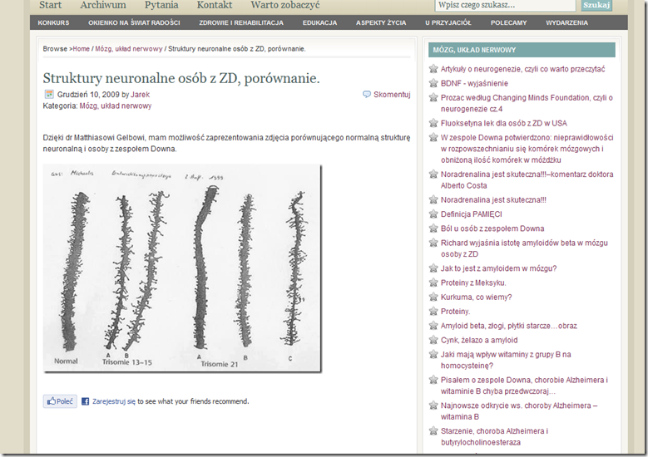

Slide 13
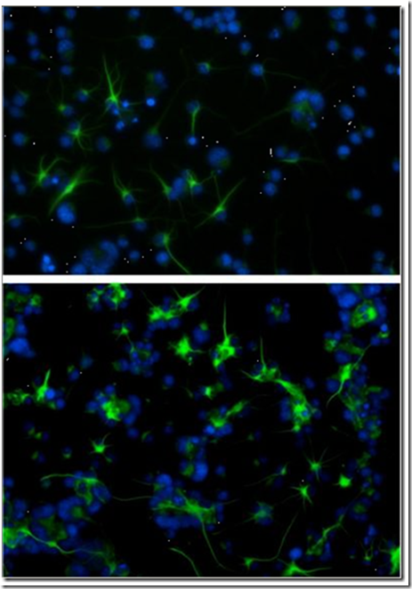

Slide 14
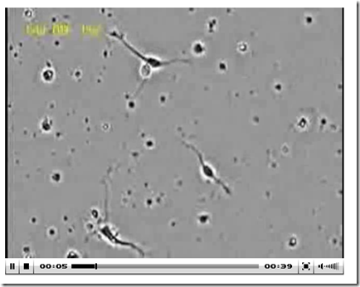
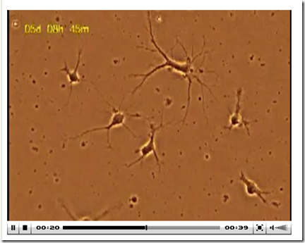
Komórka osłabiona
Komórka aktywna

Slide 15
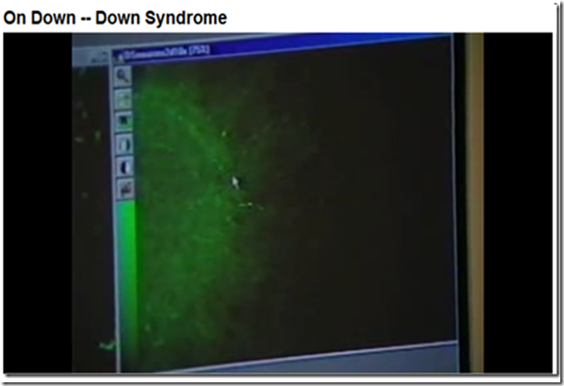
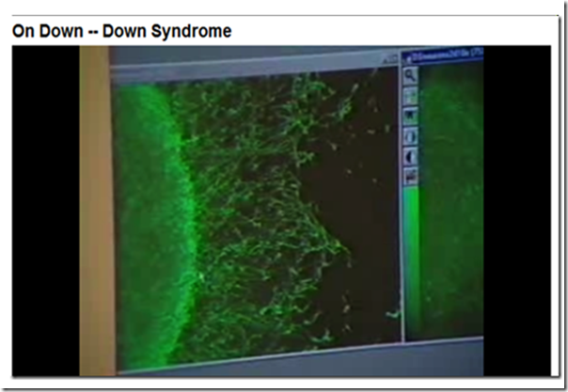
Komórka osłabiona
Komórka aktywna

Slide 16
Czy można to naprawić?
Czy to jest dzisiaj możliwe?
Jak to naprawić?
Notes:
To jest

Slide 17
„W każdej komórce ciała twojego dziecka znajduje się dodatkowy chromosom. Znacząca część biochemicznych szkód wyrządzonych przez ten dodatkowy chromosom ma miejsce w komórkach.” Ginger Houston-Ludlam

Slide 18
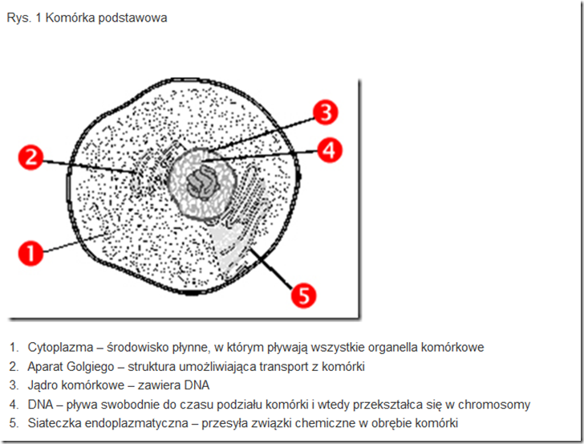

Slide 19
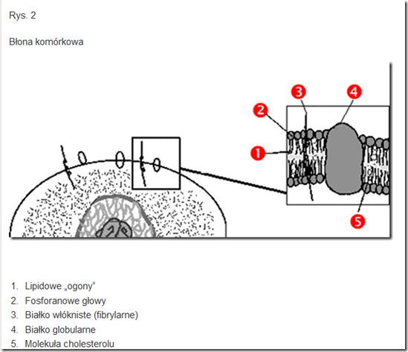
Błona zbudowana jest z fosfolipidów
Jedną końcówką odpycha cząstki wody, drugą tłuszczy
Jest barierą, która chroni proteiny i tłuszcze w komórce
Pozwala małym molekułom na wejście/wyjście do komórki-odżywianie i usuwanie produktów zbędnych

Slide 20
Błona komórkowa odpowiedzialna jest za „transport”
Błona musi być płynna i elastyczna by „transport” się odbywał poprzez zmieniające kształt proteiny
Kwasy tłuszczowe ulegają degeneracji poprzez peroksydację lipidową –”stres tlenowy”
Błona traci elastyczność-transport nie działa
Zakłócenia transportu zabijają komórkę

Slide 21
rozwiązanie
DHA
ANTYUTLENIACZE

Slide 22
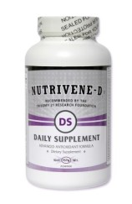
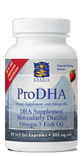

Slide 23
W jądrze komórkowym następuje konsekwencja dodatkowego chromosomu 21
Chromosomy zbudowane są z DNA, a w ZD jest więcej DNA, które przez to produkują więcej protein
Więcej protein to możliwość nierównowagi metabolicznej
Błędy w DNA powodują błędy w RNA, a to oznacza błędy w aminokwasach

Slide 24
Gen SOD
Gen CBS
mamy więcej SODu i jego produktów-trującego nadtlenku wodoru (woda utleniona)
Enzym rozkładający peroksydaza glutationowa jest na innym chromosomie-jest jego mniej niż SODU!!!
Nadmiar wody utlenionej daje efekt zniszczenia komórek

Slide 25
rozwiązanie
Cynk, selen
ANTYUTLENIACZE

Slide 26
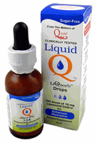
Cynk, selen
Koenzym Q10
Glutation
Bioflawonoidy
Witamina A, C, E
Kwas alfa liponowy

Slide 27
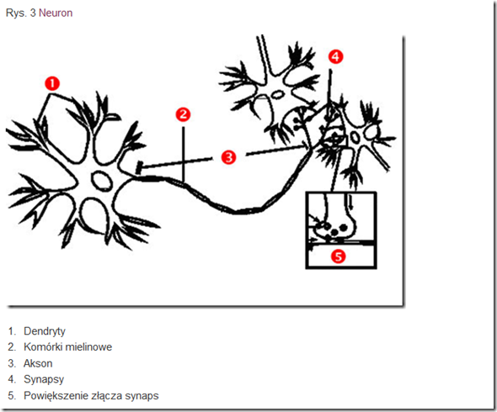
Mózg i rdzeń są zbudowane z komórek nerwowych
Dendryty odbierają wiadomości od innych komórek nerwowych
Aksony służą do wysyłania informacji do innych neuronów
„ Proces uczenia się powoduje, że powstają nowe połączenia od jednego neuronu do drugiego. Kiedy połączenia są nieużywane umierają, albo zostają przez ciało komórki „ przycięte“.

Slide 28
Neurony - neurogeneza
Komórki glejowe są efektywną izolacją wspomagającą przekazywanie informacji oraz czystość ich przekazu
„stres tlenowy” zabija komórki-neurogeneza wstrzymana!
Komórki glejowe w nadmiarze, mielinizacja – znacznie zredukowana i nieefektywna
Degeneracja neuronów i spadek ich liczby

Slide 29
rozwiązanie
Leki?
DHA

Slide 30
Komórki glejowe mają bardzo mało cytoplazmy, składają się z błon
Te błony zbudowane są z mieszanki lipidowo-proteinowej (mielina ma więcej tłuszczy)
Tłuszcz potrzebny mielinom to DHA

Slide 31
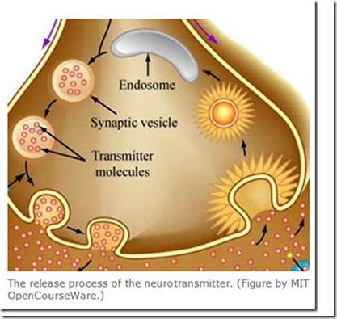
na początku mamy kolbę synaptyczną,
stamtąd następuje uwolnienie cząsteczek neuroprzekaźnika, które poprzez endosomy i pęcherzyki synaptyczne docierają do terminali synaptycznych, gdzie neuroprzekaźniki powinny być uwolnione.
w ZD endosomy i pęcherzyki synaptyczne nie są w stanie działać właściwie, dostarczając sygnałów pomiędzy neuronami.

Slide 32
*
Neuroprzekaźniki
Acetylocholina
Nadekspresja genów
Mniej receptorów acetylocholiny
Problemy z pamięcią, uczeniem się, uwalnianiem hormonów (np.wzrostu)

Slide 33
*
Neuroprzekaźniki
Serotonina
Nadekspresja genów
Dużo niższy poziom we krwi i rdzeniu kręgowym
Problemy ze snem, otyłość, zaburzenia zachowań, ale także możliwe zablokowanie neurogenezy ?

Slide 34
*
Neuroprzekaźniki
Dopamina
Nadekspresja genów
Dużo niższy poziom
Problemy z skojarzeniem, pamięcią, emocjami, ruchem

Slide 35
*
Neuroprzekaźniki
Noradrenalina
Nadekspresja genów
Dużo niższy poziom
Demencja, degeneracja funkcji poznawczych

Slide 36
*
Neuroprzekaźniki
GABA
Nadekspresja genów
Dużo za duży poziom
Spowolnienie

Slide 37
rozwiązanie
suplementy
GINKGO BILOBA

Slide 38
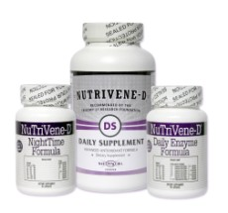
Cholina i inositol podstawa dla acetylocholiny
l-tryptofan wraz z witaminą B6 naturalna serotonina
Tyrozyna prekursor dopaminy i stymulant noradrenaliny
Ginkgo antagonista GABA

Slide 39
*
WITAMINY
B 12,B6
Nadekspresja genów 9
Duży deficyt B12 i B6
Złe wchłanianie tyrozyny i serotoniny

Slide 40
WITAMINY
A
Nadekspresja genów 3
Duży deficyt szczególnie 2-6 lat
Zły rozwój układu kostnego

Slide 41
WITAMINY
Kwas folinowy, kwas foliowy
Nadekspresja genów 7
Deficyty poznawcze
Zła praca tarczycy

Slide 42
WITAMINY
E
Nadekspresja genów 3
Stres tlenowy
Skuteczny antyutleniacz, którego jest za mało w stosunku do wolnych rodników

Slide 43
WITAMINY
C
Nadekspresja genów 3
Stres tlenowy
Skuteczny antyutleniacz, którego jest za mało w stosunku do wolnych rodników

Slide 44
ŻELAZO
APP OKSYDAZA ŻELAZOWA
Nadekspresja genów 3
OLBRZYMIA TOKSYCZNOŚĆ
Dużo za dużo w stosunku do liczby antyutleniaczy

Slide 45
CYNK,SELEN
APP OKSYDAZA ŻELAZOWA
Nadekspresja genów 9
BRAK EFEKTYWNOŚCI, niedobór
Za mało i dodatkowo blokowane przez APP

Slide 46
WAPŃ, WITAMINA D
Nadekspresja genów 4
deficyty
Odporność, nierównowaga proporcji wapń-witamina D

Slide 47
Polifenole kurkumy są silnymi antyutleniaczami
Wzmacniają układ immunologiczny poprzez wpływ na APP
Polifenole kurkumy wpływają na poziom funkcjonowania APP i blaszek amyloidowych
Naprawiają uszkodzone przez amyloid aksony
Wpływając na poziom amyloidu przywracają niesprawną komunikację
APP
kurkuma
DYRK 1 A
Ekstrakt herbaty zielonej

Slide 48
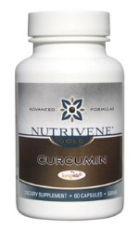
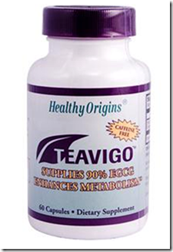
Ekstrakt jest antagonistą DYRK 1A
Polifenole herbaty zielonej „uodporniają” komórki nerwowe na destrukcyjną aktywność genu DYRK 1A
Polifenole herbaty zielonej oddziaływują na beta sekretazę tą od APP

Slide 49
MÓZG
cerebrolisyna
prozac

Slide 50
Komórka osłabiona w ZD
Działanie Cerebrolisyny

Slide 51
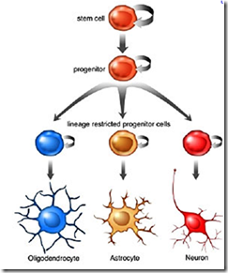
Neurogeneza
PROZAC-CEREBROLIZYNA
Fluoksytyna pobudza neurogenezę
Proteiny cerebrolisyny regenerują neurony
Proteiny cerebrolisyny wzmacniają i pobudzają aktywność dendrytów i aksonów

Slide 52
Zanim zaczniesz podawać suplementy zrób badania
Zestaw podany jest na www.zespoldowna.info
Pamiętaj, że normy podawane na wynikach mogą być inne niż dla Twojego dziecka
Konsultuj wyniki z lekarzem

